Slide 1
Projekt MaxTemp
11.12.2024
Version 11.12.24 9:21

Slide 2
Kick-off Projekt MaxTemp
Gruppen bilden 3-5 TN
Github-Account: Repo und Projekt
Backlog anlegen: Epics, …
Scrum-Board zu befüllen
Aus Epics
Welche Kompetenzen müssen erlernt werden
Welche Teilaufgaben ergeben sich
Teilaufgaben für jeden, evt kopieren
Ich-kann-Liste beachten
Projektauftrag und Unterlagen auf der Nextcloud

Slide 3
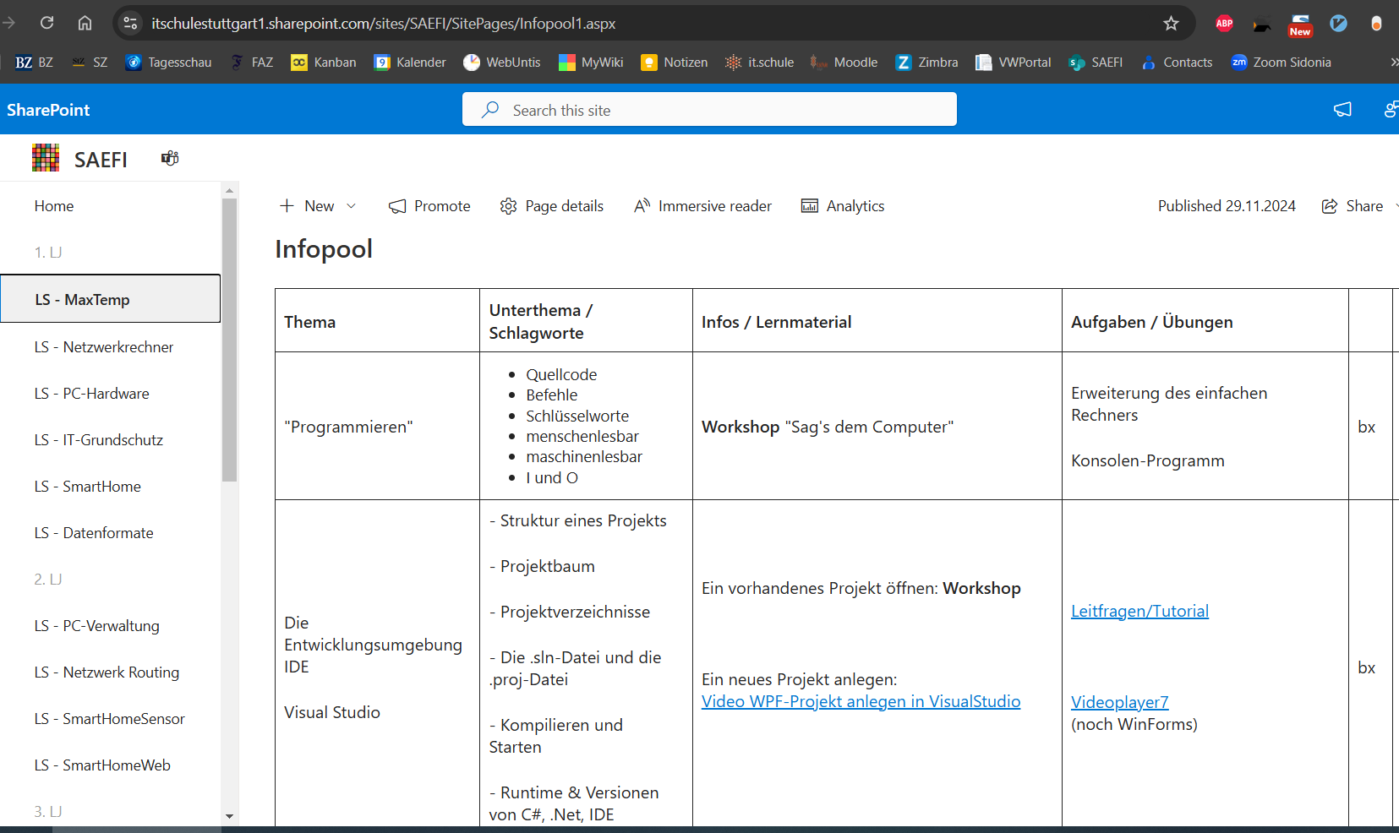
Weitere Infos in Teamsgruppe SAEFI
https://itschulestuttgart1.sharepoint.com/sites/SAEFI/SitePages/Infopool1.aspx
MS Teams
> Alle Teams
> Team beitreten > SAEFI

Slide 4
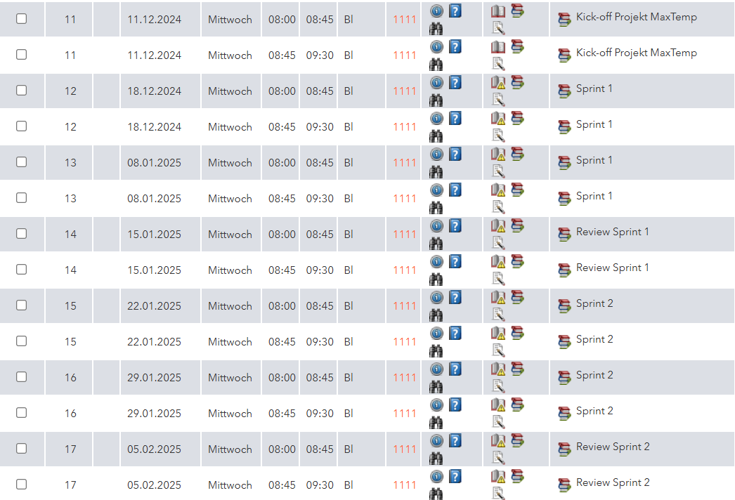
Zeitplan

